Slide 1
BOOTCAMP FIAP Grupo fjmt MANUTENÇÃO Como ATIVO Estratégico
1) Fabio Rizzi - RM336656
2) Jurandir Ventura - RM336634
3) Marcelo Preto - RM336632
4) Thiago Alexandre – RM336583
Turma: 11IA
Data: 26/09/2020

Slide 2
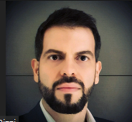
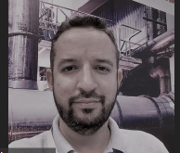
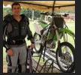
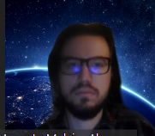
O TIME
Fabio
Jurandir
Marcelo
Thiago

Slide 3

O cliente
A Vivante atua há mais de 20 anos no mercado nacional de manutenção, facilities e eficiência energética.
Possui hoje mais de 5.000 colaboradores em todo o Brasil, atendendo uma grande variedade de clientes em diversos segmentos.
A Vivante possui uma cultura de vanguarda na adoção de inovações tecnológicas e ferramentas de ponta buscando sempre otimização e qualidade.

Slide 4


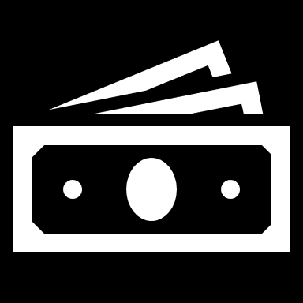
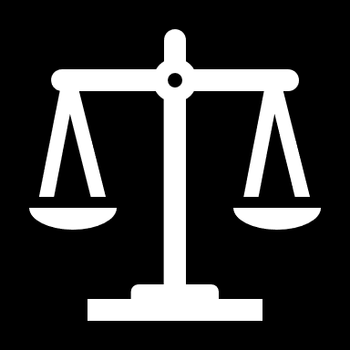
O problema
Manutenção é sempre vista como um custo:
“Um mal necessário”
Time técnico do contrato de manutenção é dimensionado por:
# ativos
# pavimentos/andares ou área útil
# disciplinas técnicas (elétrica, mecânica, serviços gerais, etc.)
~ tempo de cada atividade
Isso pode definir um superdimensionamento: custo desnecessário, perda de competitividade
Ou subdimensionamento: atendimento de baixa qualidade, sobrecarga, risco de perda do contrato

Slide 5

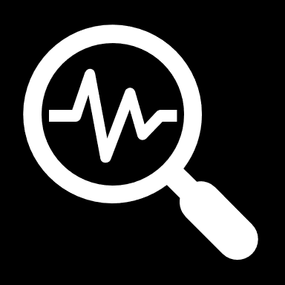
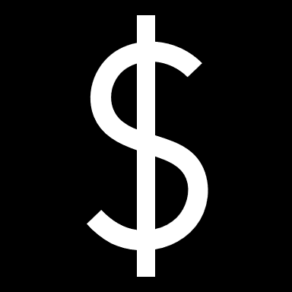
A proposta
Otimizar a estimativa de tempo de uma tarefa do técnico envolvido, levando em consideração a atividade, o ativo e a classe de trabalho
Prever a quantidade de técnicos necessários para um contrato de manutenção
Implantar monitoramento com IoT das principais condições dos ativos, para associar o tempo de manutenção que é “investido” por ativo, mostrando o ganho operacional ou perda evitada

Slide 6
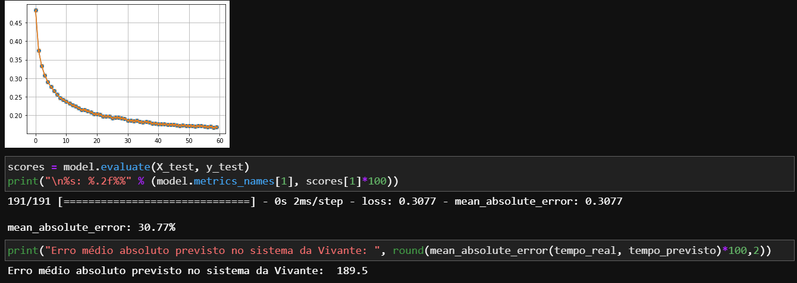

Prévia de modelos e validação de hipóteses
Revisão da previsão de tempo de execução de atividades

Slide 7

benefícios
Contratos mais rentáveis e maior segurança na definição das margens de lucro;
Criação de KPIs e OPIs relevantes e monetizáveis, levando a avaliações de desempenho mais objetivas;
Reconhecimento mensurável do valor agregado ao cliente;
Possibilidade de remuneração variável baseada em desempenho real;
Melhor controle da jornada de trabalho e alocação da equipe.

Slide 8
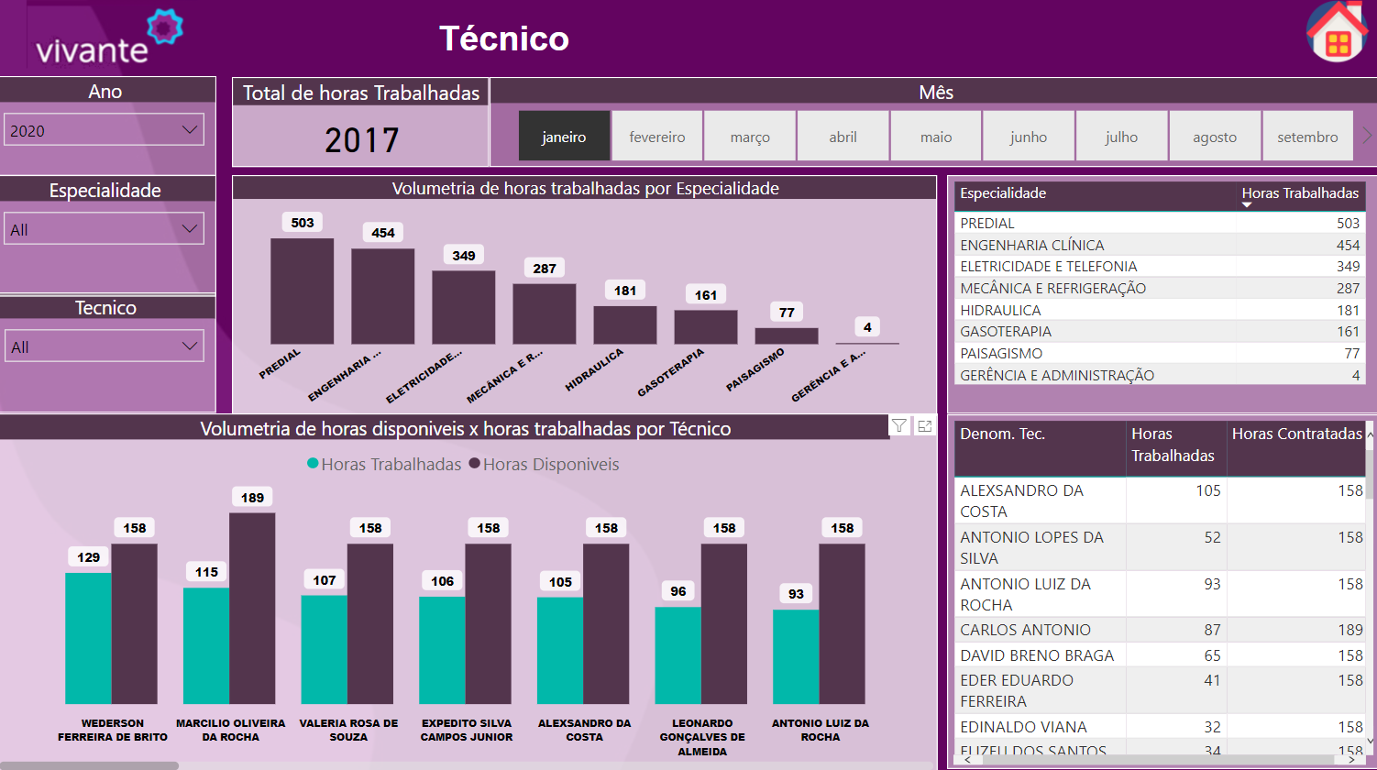
REVISÃO DE DASHBOARD
Func 1 Func 2 Func 3 Func 4 Func 5 Func 6 Func n

Slide 9
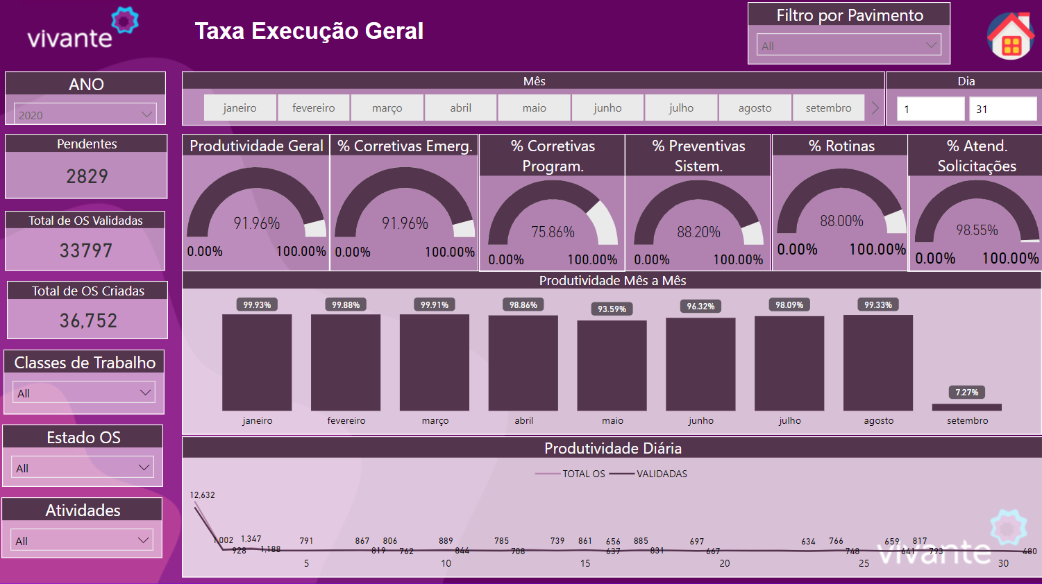
REVISÃO DE DASHBOARD
Performance do Contrato
Perdas Evitadas
Redução Consumo
$ Perdas Evitadas
154 kBRL
$ Ganhos Operacionais
45 kBRL
Ganhos / Perda evitada – Mês a Mês
Ganhos x OS

Slide 10
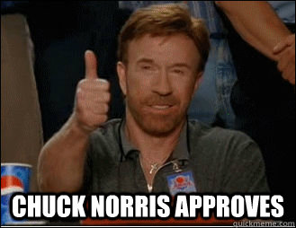
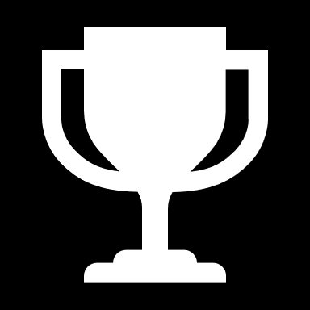
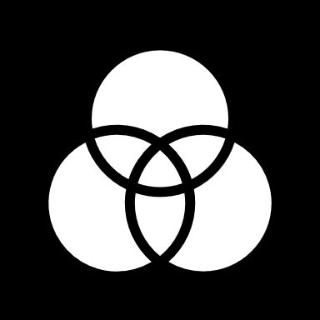
conclusÕes
Quick Win
Próximos passos
Levar o mercado de Facilities a um patamar de valor agregado ao negócio do cliente final não é uma tarefa fácil.
A proposta deste projeto transforma a manutenção, que é meramente vista como um centro de custo, num parceiro de ganhos operacionais e ativo estratégico.
Revisão do Tempo de execução de atividades
Redimensionamento de equipes técnicas
Melhor gestão de skills do quadro de funcionários e treinamentos
Agregar dados com o monitoramento das principais condições dos ativos c/ IoT/ sensoriamento:
Valor de hora parada do ativo: direto e indireto
Manutenção prescritiva

Slide 11
agradecimentos
Ao cliente VIVANTE, pela oportunidade de aplicar os conhecimentos de sala de aula;
A todos os professores de IA da FIAP, por toda a base que nos fez chegar até aqui;
Aos nossos familiares, por tanta paciência.
E até à pandemia, que acabou acelerando muitos projetos na área de Transformação Digital.

